Slide 1
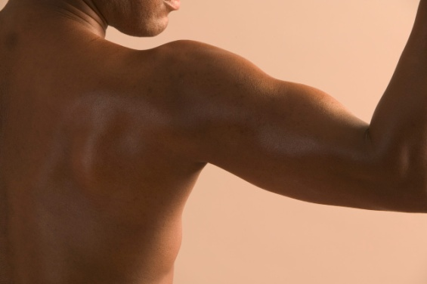
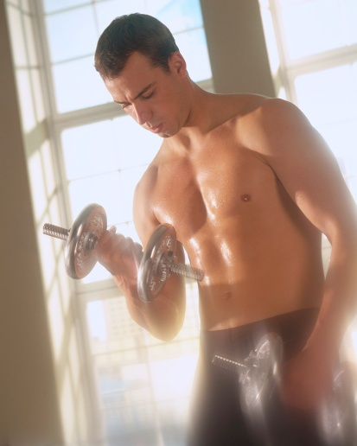

44.1 Člověk – pohybová soustava – svaly II.
Elektronická učebnice - II. stupeň Základní škola Děčín VI, Na Stráni 879/2 – příspěvková organizace Přírodopis
Autor: Michal Burian
Notes:
Víte, kdo způsobuje angínu, chřipku, nebo neštovice?

Slide 2
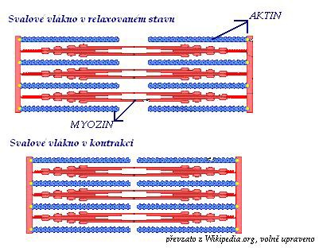
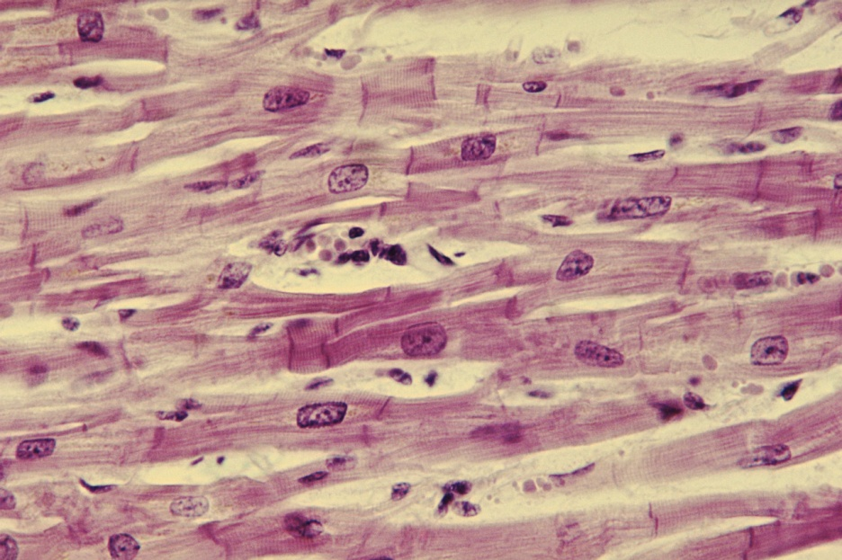
44.2 Co už víš?
Elektronická učebnice - II. stupeň Základní škola Děčín VI, Na Stráni 879/2 – příspěvková organizace Přírodopis
Svaly se skládají ze svalových vláken a ta z bílkovin aktinu a myosinu.
Jejich základními vlastnostmi jsou dráždivost a smrštitelnost.

Slide 3
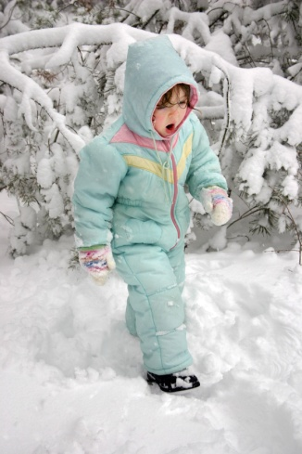
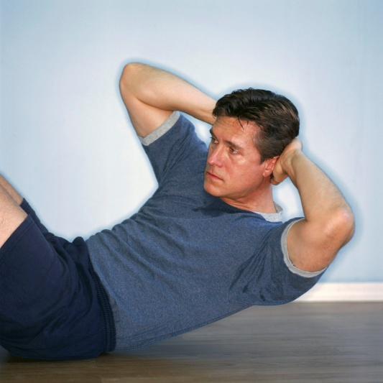
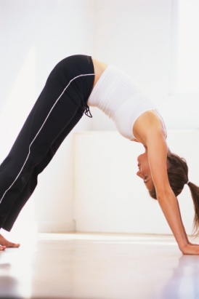
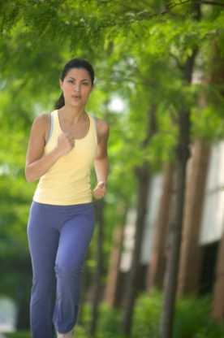
44.3 Jaké věci se o svalech dozvíme?
Elektronická učebnice - II. stupeň Základní škola Děčín VI, Na Stráni 879/2 – příspěvková organizace Přírodopis
*aerobní činnost - dostatek O_{2 ,} sval pracuje normálně
X při nedostatku O₂ se glukóza štěpí jinak – sval pracuje na tzv. kyslíkový dluh a ve svalech vzniká kyselina mléčná (vyvolává bolest svalů a křeče)
}=> anaerobní činnost
svalový třes
- samovolné pohyby svalu
- sval si vyrábí teplo
např. při prochladnutí
odbourání kys. mléčné – nejlépe opět pohybem
svalová práce
statická
dynamická

Slide 4
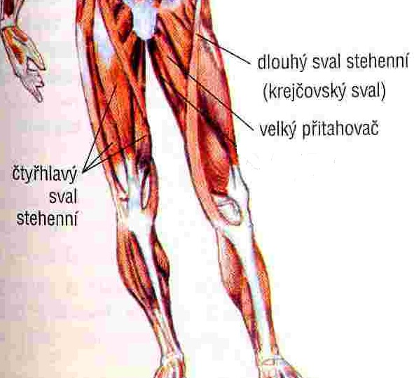
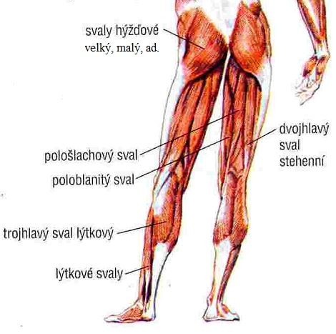
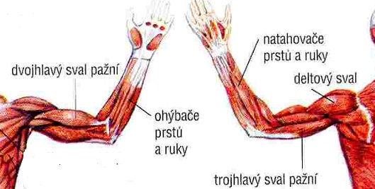
44.4 Jaké další svaly se naučíme?
Elektronická učebnice - II. stupeň Základní škola Děčín VI, Na Stráni 879/2 – příspěvková organizace Přírodopis
Svaly horní končetiny
4
Svaly dolní končetiny
3
natahovače prstů a ruky
velký sv. hýžďový
dvojhlavý sv. pažní
krejčovský sv.
deltový sv.
velký přitahovač
dvojhlavý sv. stehenní
ohýbače prstů a ruky
čtyřhlavý sv. stehenní
trojhlavý sv. pažní
trojhlavý sv. lýtkový
Svaly dolní končetiny
- fce: umožňují chůzi, stoj na špičkách, ohýbání a natahování v koleni, ohýbání prstů u nohou, rotace kolene, atd.
Svaly horní končetiny
- fce: umožňují ohýbání a natahování paže, ruky, prstů a palce, rotaci ramene

Slide 5
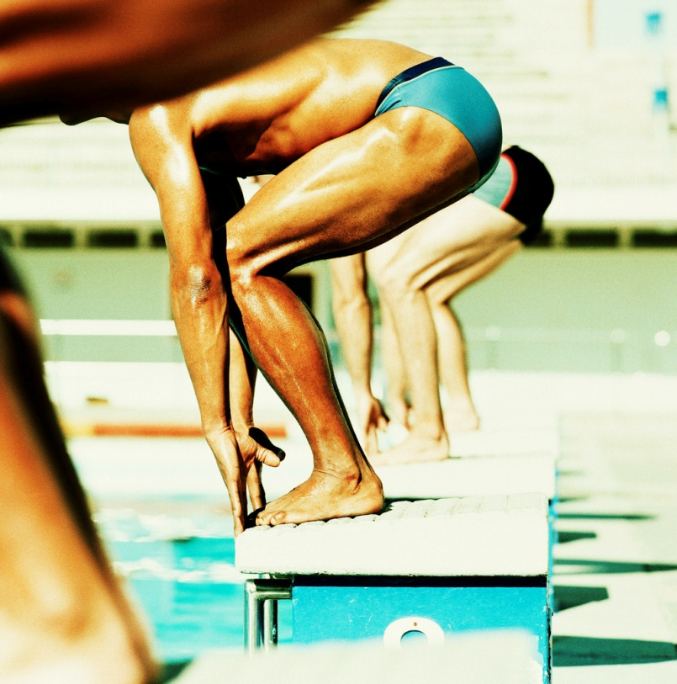
44.5 Procvičení a příklady
Elektronická učebnice - II. stupeň Základní škola Děčín VI, Na Stráni 879/2 – příspěvková organizace Přírodopis
Pojmenuj jednotlivé svaly.
1.
4.
5.
6.
3.
2.
1. deltový sv. / 2. trojhlavý sv. pažní / 3. dvojhlavý sv. pažní / 4. čtyřhlavý sv. stehenní / 5. velký sv. hýžďový / 6. trojhlavý sv. lýtkový

Slide 6
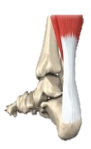


44.6 Něco navíc pro šikovné
Elektronická učebnice - II. stupeň Základní škola Děčín VI, Na Stráni 879/2 – příspěvková organizace Přírodopis
Nejmenší sval v lidském těle je třmínkový sval, nachází se v uchu.
Achillova šlacha
- silný vazivový provazec
- nejsilnější šlacha v těle
- spojuje trojhlavý sv. lýtkový s kostí patní
- umožňuje člověku stát, chodit, skákat, běhat
- časté zranění – přetržení – velmi bolestivé
Na úsměv je potřeba 17 druhů svalů, na zamračení 43.
počet svalů v lidském těle
639
200 různých svalů je potřeba zapojit, abychom vykonali 1 krok
40%
z celkové hmotnosti lidského těla tvoří svalová soustava
Nejdelší sval v lidském těle je krejčovský sval, nachází se na dolní končetině.

Slide 7
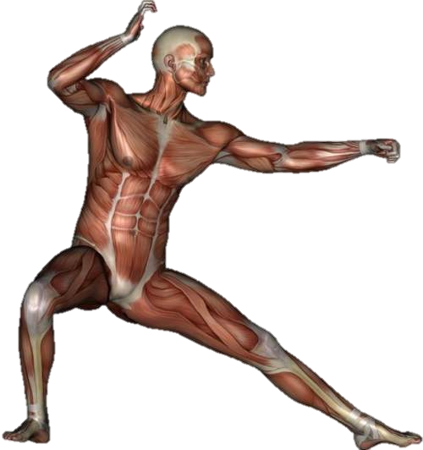
44.7 CLIL
Elektronická učebnice - II. stupeň Základní škola Děčín VI, Na Stráni 879/2 – příspěvková organizace Biology
Do you know which muscle is the longest, the biggest or the strongest?
THE STRONGEST muscles are MUSCULI MASTICATORII
THE BIGGEST muscle is QUADRICEPS FEMORIS.
THE LONGEST muscle is SARTORIUS.

Slide 8
44.8 Test znalostí
Elektronická učebnice - II. stupeň Základní škola Děčín VI, Na Stráni 879/2 – příspěvková organizace Přírodopis
1. Svalová práce vykonávaná svaly je… a. statická a dynamická b. aktivní a dynamická c. aktivní a rychlá d. pomalá a neaktivní
2. Kvadriceps najdeme na…? a. lebce b. horní končetině c. dolní končetině d. hrudníku
3.Při _____ činnosti pracuje sval bez _____, ve svalech se tvoří_____ a způsobuje ______. a. anaerobní, CO₂, kys.mléčná, bolest b. anaerobní, O₂, kys.mléčná, bolest c. aerobní, CO₂, energie, pohyb d. aerobní, O₂, energie, pohyb
4. Stoj na špičkách umožňuje hlavně sval… a. čtyřhlavý stehenní b. hýžďový c. trojhlavý lýtkový d. krejčovský
Správné odpovědi:
a
c
b
c

Slide 9
Elektronická učebnice - II. stupeň Základní škola Děčín VI, Na Stráni 879/2 – příspěvková organizace Přírodopis
44.9 Použité zdroje, citace
http://21stoleti.cz/blog/2011/08/29/silne-svaly-z-tkanove-kultury/svaly-2/ (slide 7)
http://www.massbuilder.eu/clanek.php?c=483 (slide 2)
http://www.vesalius.sk/56/ruptura-achillovej-slachy/ (slide 6)
Obrázky z databáze klipart

Slide 10
Elektronická učebnice - II. stupeň Základní škola Děčín VI, Na Stráni 879/2 – příspěvková organizace Přírodopis
44.10 Anotace
Autor | Michal Burian
Období | 01 – 06/2012
Ročník | 9. ročník
Klíčová slova | sval, stavba svalu, přehled hlavních svalů člověka, práce svalu
Anotace | Prezentace zabývající se svalovou soustavou člověka, popisuje stavbu a základní vlastnosti svalu a ukazuje základní svaly na lidském těle a jejich význam.

